Slide 1
MVC

Slide 2
MVC
هو نمط معماري (Architectural Pattern) يفصل التطبيق إلى ثلاث مكونات منطقيه وهي:
M -< الموديل وهو المسئول عن التعامل مع قاعدة البيانات
V -< الفيو وهو المسئول عن التعامل إظهار نتيجة الطلب أو الريكويست اللي بعته المستخدم
C -< الكنترولر وهو المسئول عن التعامل مع قاعدة البيانات والفيو وهي دي اول مرحله بيعدي عليها المستخدم لما يبعت ريكويست للموقع
المراحل اللي بيمر بيها الريكويست اللي المستخدم بيبعته هي اول حاجه بيروح على الكنترولر بيتشك اذا كان عاوز حاجه من قاعدة البيانات ولا لا لو عاوز بيروح على الموديل والموديل بيتعامل مع قاعدة البيانات فبيجيب البيانات المطلوبه وبيرجعها للكنترولر وبيعدين الكنترولر بياخد البيانات دي بيوديها للفيو فبيظهر للمستخدم على هيئة معلومه وبشكل منظم أما لو كان الريكويست اللي بعته للمستخدم دا مش محتاج حاجه من قاعدة البيانات وعاوز حاجه معينه زي مثلا انه يحسب رقمين عن طريق اي عمليه حسابيه بدون ما يخزن النتيجة في قاعدة البيانات فبالتالي الريكويست هيروح للكنترولر وبعدين هيروح للفيو وتظهرله النتيجه المطلوبه بدون ما يحتاج انه يمر على الموديل بحيث انه مش هيتعامل مع قاعدة البيانات

Slide 3
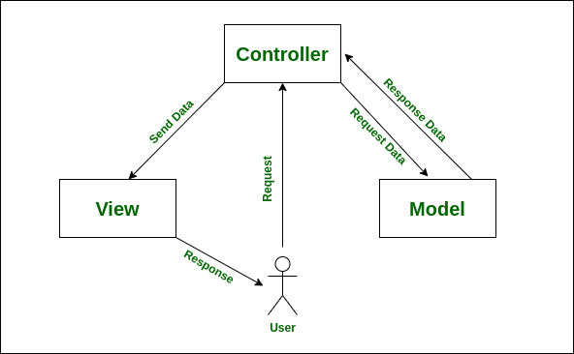

Slide 4
Thanks

